Slide 1
Праздник посвящен
Дню Защитника Отечества
в старших группах
Выполнила: Инструктор по физической культуре первой квалификационной категории
Никифорова А.А.
Г. Бердск, 2017

Slide 2
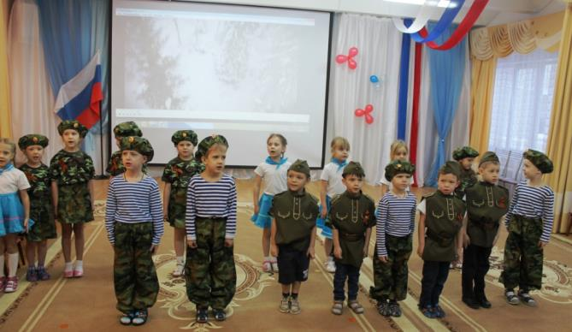
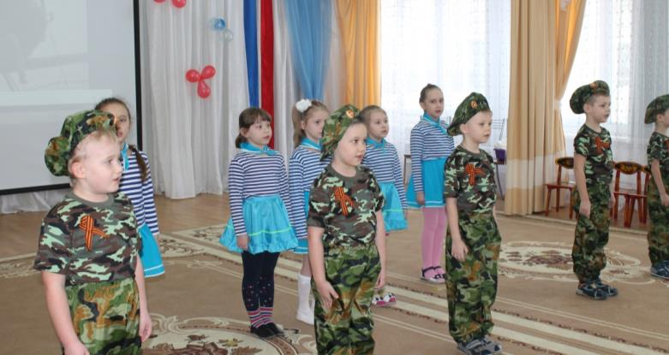
Пусть сияет солнце и пусть пушки не гремят Мир, людей, страну родную Защитит всегда солдат!

Slide 3
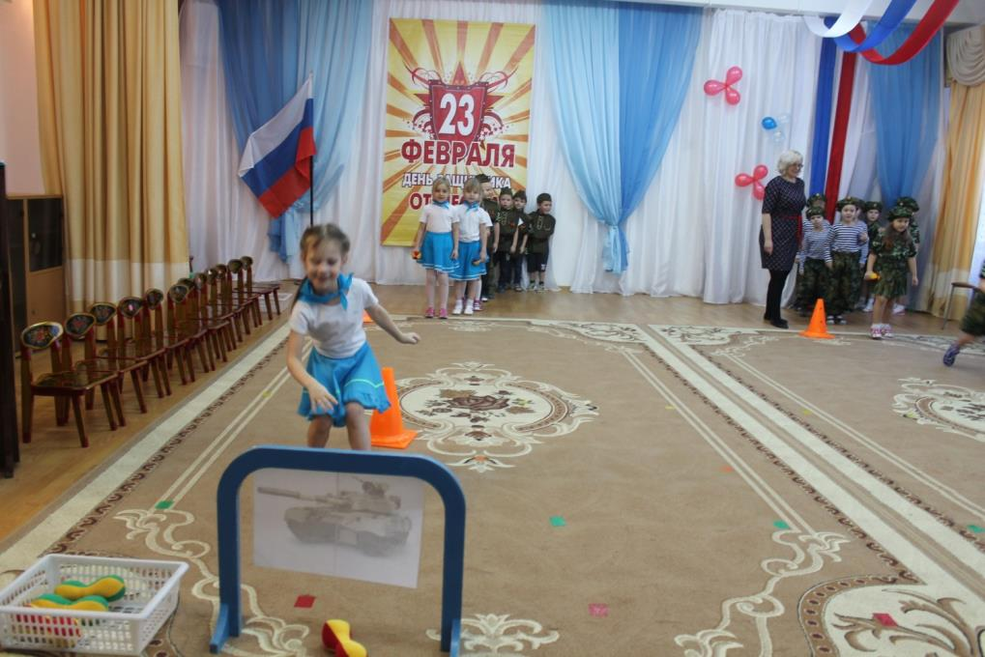
Наши пушки точно бьют, Россию матушку спасут!

Slide 4
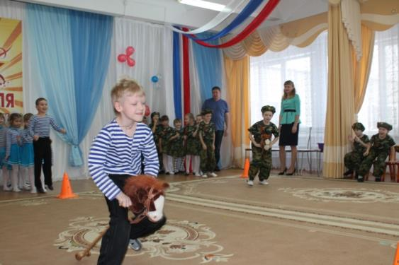
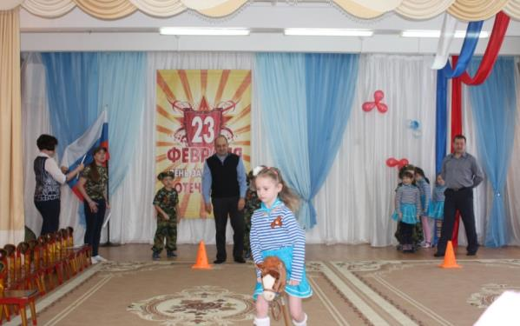
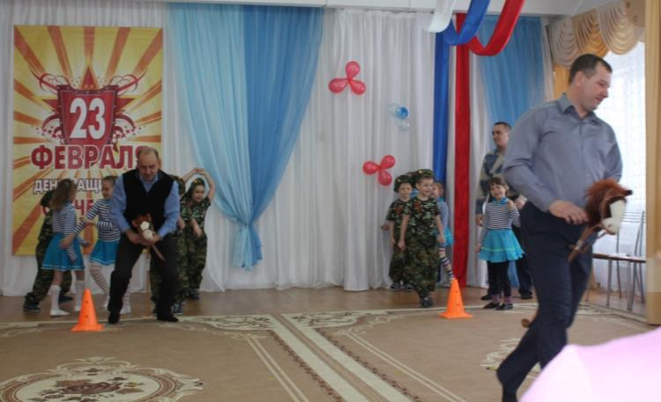
Наши конницы лихие, на них солдаты удалые!

Slide 5
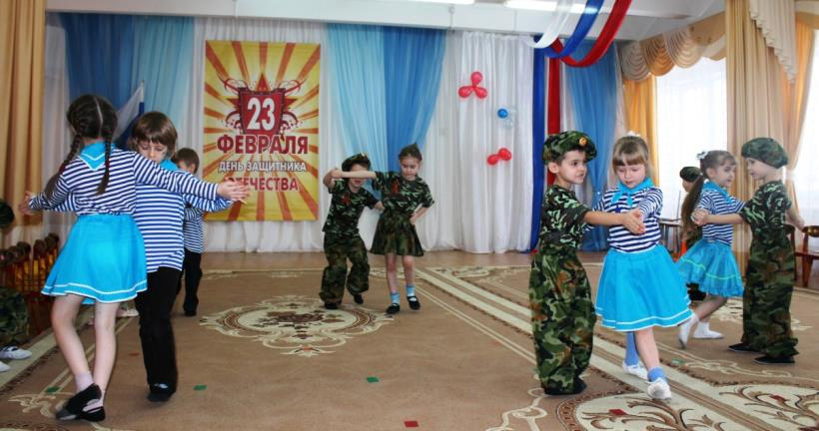
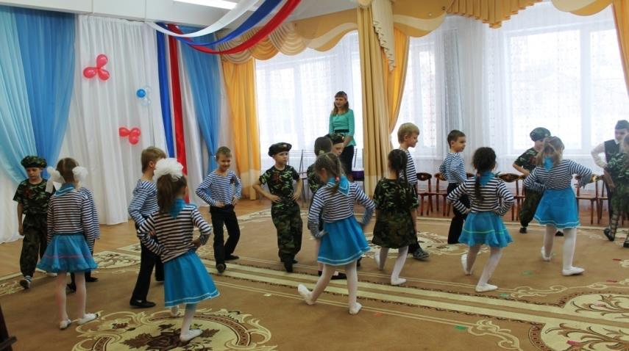
Настоящий солдат умеет не только воевать, но и танец лихо танцевать!

Slide 6
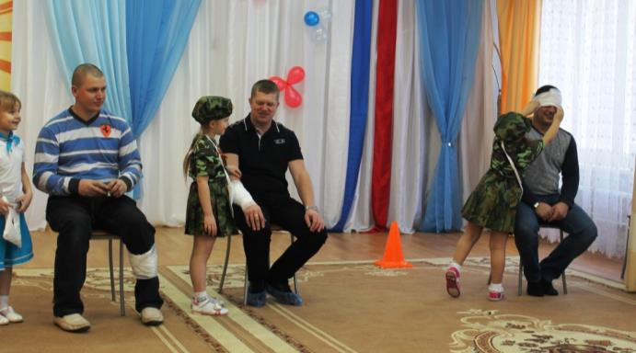
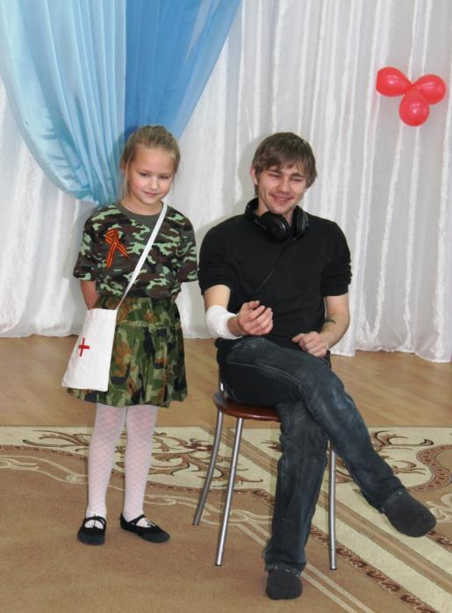
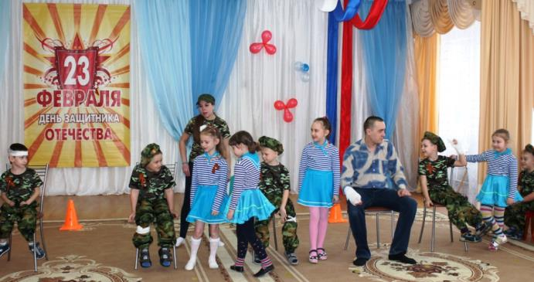
Эй, девчата, не ленитесь, в медсестер вы превратитесь! Вылечите вы солдат Бравых молодых ребят!

Slide 7
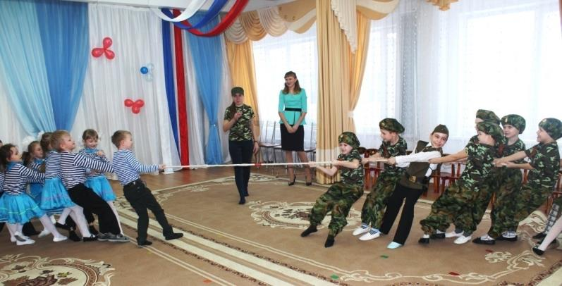
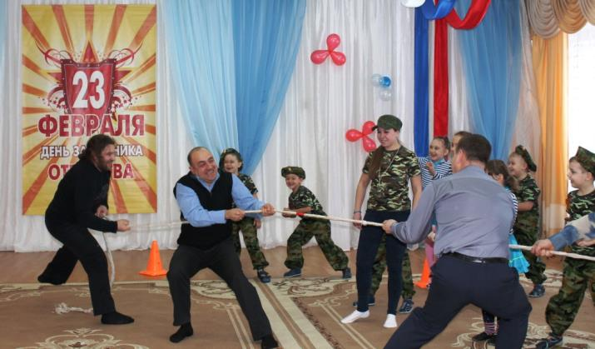
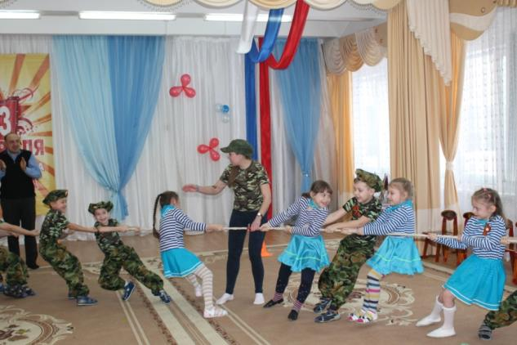
Солдат не только умом славится, но и силою!

Slide 8
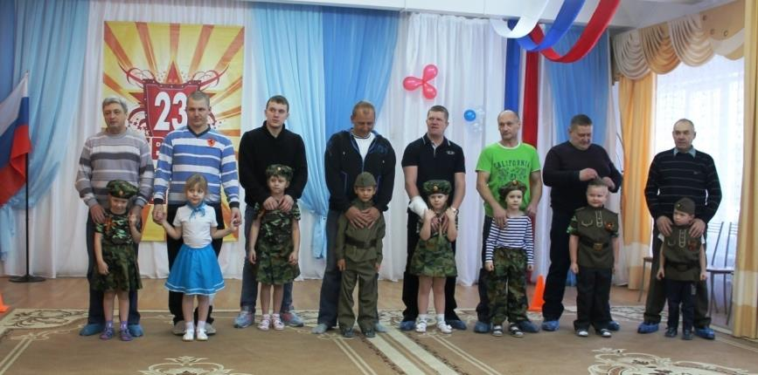
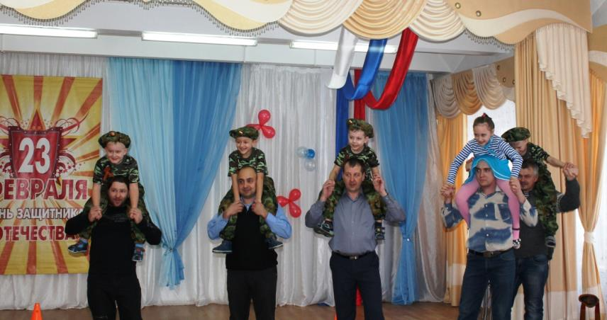
Настоящий солдат всегда славился силой и выносливостью, он всегда выручит боевого товарища, спасет с поля боя при ранении!

Slide 9
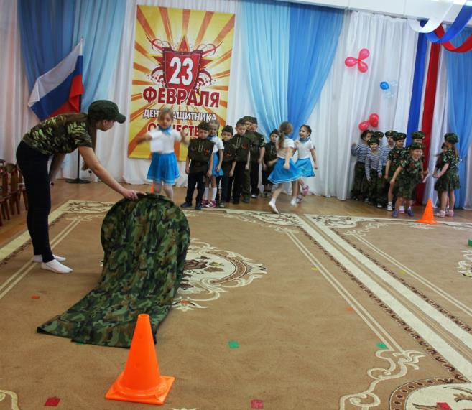
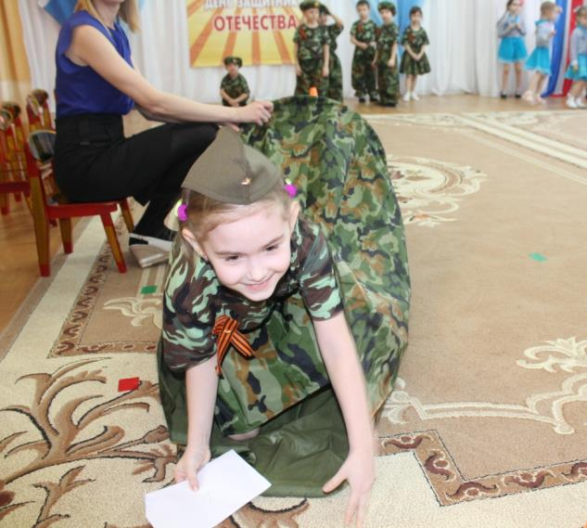
Русский солдат всегда славился своей храбростью и стойкостью, а каждое боевое задание для него дело чести и достоинства!

Slide 10
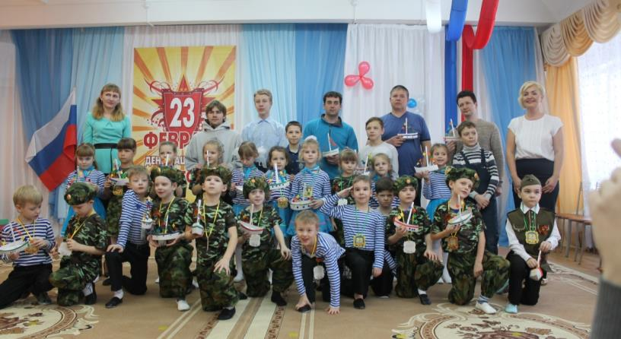
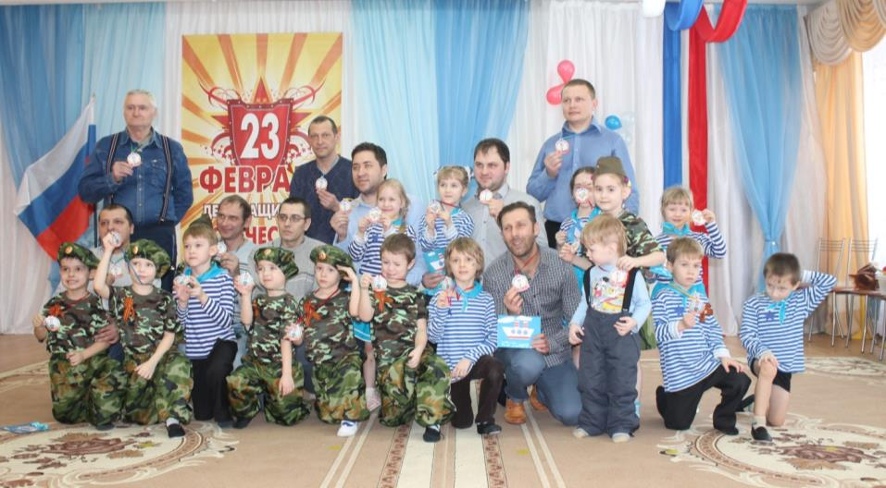
Слава русским героям! Слава защитникам Отечества!

